Slide 1
Тема проекта
«Я ЗДОРОВЬЕ СБЕРЕГУ - САМ СЕБЕ Я ПОМОГУ!»

Slide 2
Актуальность:
Поиск методов оздоровления детей в условиях детского сада.
Воспитывать у детей положительное отношение к ЗОЖ
Воспитание культурно-гигиенических навыков – умывание, чистка зубов
Поиск новых форм взаимодействия с семьями воспитанников.

Slide 3
ПРОБЛЕМА

Slide 4
ГИПОТЕЗА
Рациональный режим
Питание
Закаливание
Движение

Slide 5
ЦЕЛЬ:
Разработать систему профилактической и коррекционной работы по оздоровлению дошкольников.

Slide 6
ОСНОВНЫЕ ЗАДАЧИ:
Охрана и укрепление здоровья детей
Создание условий для реализации потребности детей в двигательной активности
Воспитание потребности в здоровом образе жизни
Обучение родителей современным технологиям закаливания и оздоровления детей.
Увеличение активности родителей в профилактических мероприятиях, направленных на оздоровление часто болеющих детей.

Slide 7
ПРЕДПОЛАГАЕМЫЙ РЕЗУЛЬТАТ
Для детей:
1. Повышение эмоционального, психологического, физического благополучия.
2. Улучшение показателей здоровья.
3. Наличие потребностей в здоровом образе жизни и возможностей его обеспечения.
Для родителей:
1. Сохранение и укрепление здоровья детей.
2. Физическая и психологическая подготовленность детей .
Для педагогов:
1. Повышение теоретического уровня и профессионализма педагогов. использование разнообразных форм взаимодействия с родителями
с целью повышения уровня знаний по проблеме укрепления и
сохранения здоровья детей.
2.Создание предметно развивающей среды, обеспечивающей эффективность оздоровительной работы.
3. Внедрение оздоровительных технологий, современных форм и новых методов работы по формированию здорового образа жизни у дошкольников.
4. Личностный и профессиональный рост.

Slide 8
ЭТАПЫ РЕАЛИЗАЦИИ ПРОЕКТА
П О Д Г О Т О В И Т Е Л Ь Н Ы Й
анкетирование родителей,
обсуждение целей и задач проекта с родителями,
создание благоприятных условий, необходимых для реализации проекта.

Slide 9
Основной этап

Slide 10
Система коррекционной и профилактической работы

Slide 11
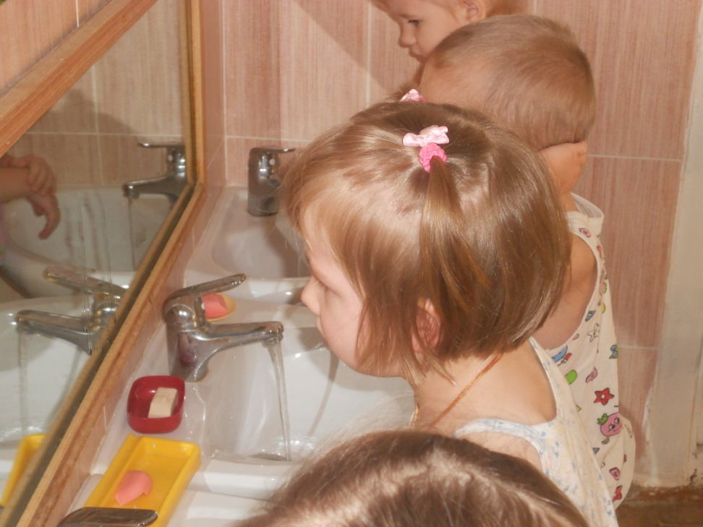
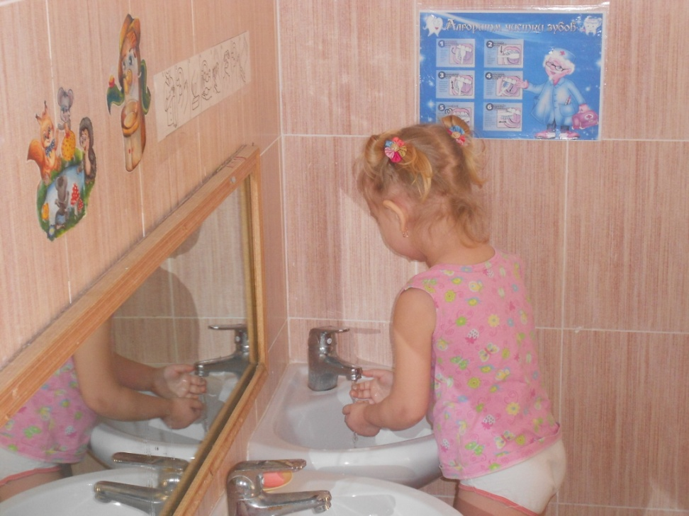
ЗАКАЛИВАЮЩИЕ ПРОЦЕДУРЫ
Частичное умывание

Slide 12
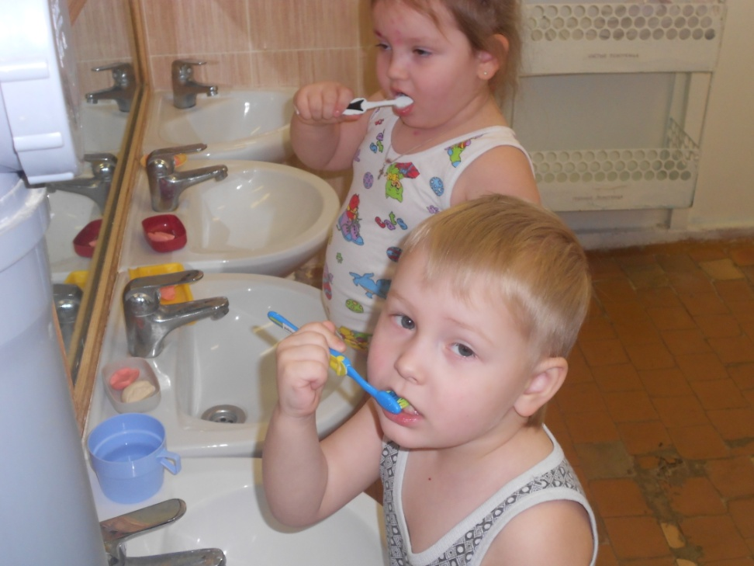
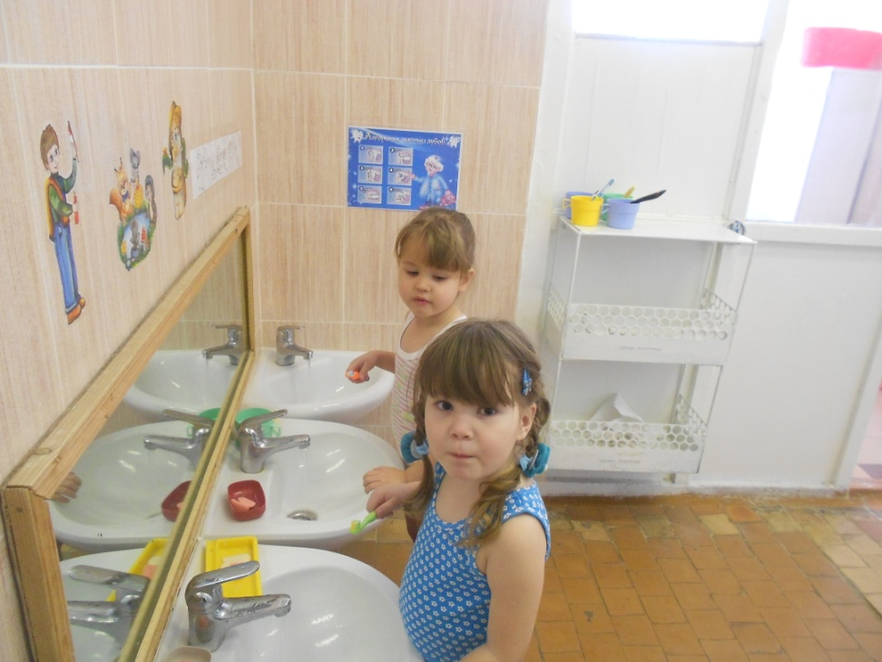
Уход за зубами и полостью рта

Slide 13
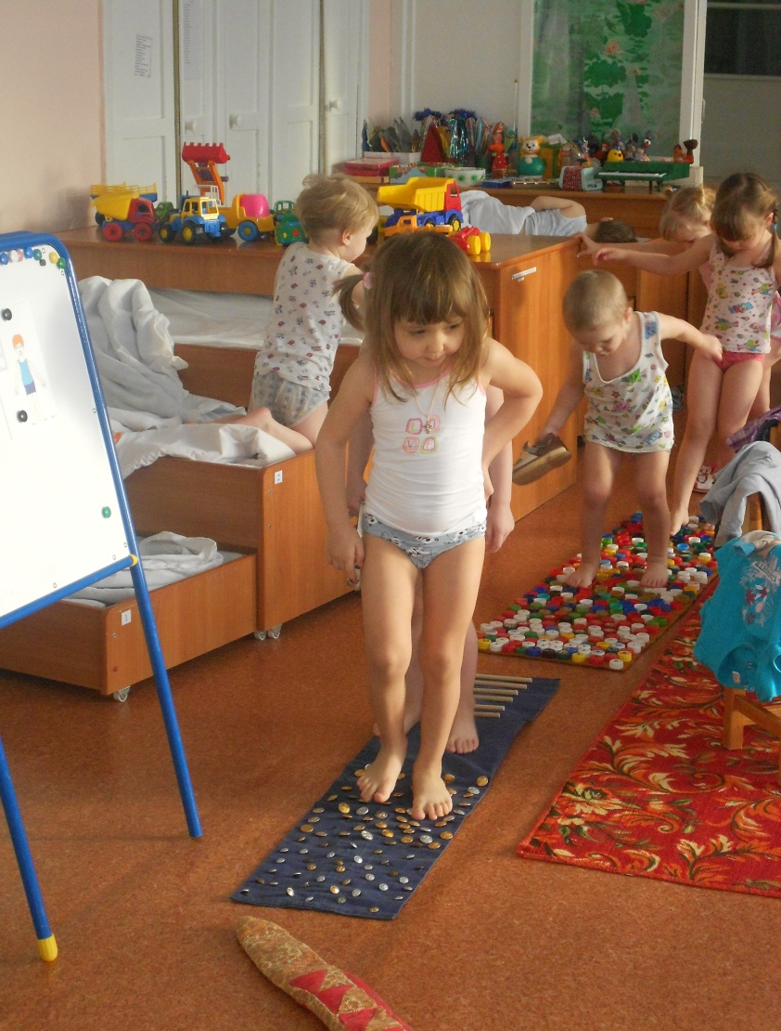
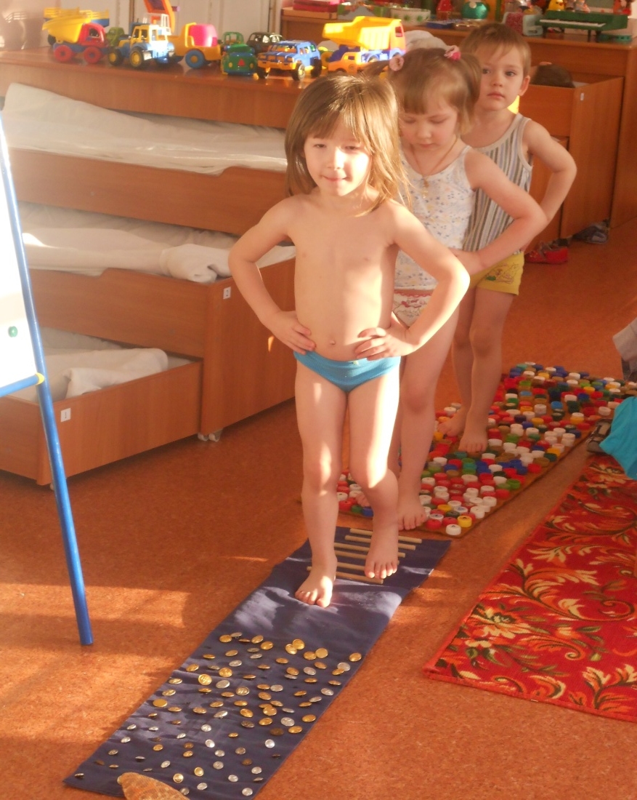
Профилактика плоскостопия

Slide 14
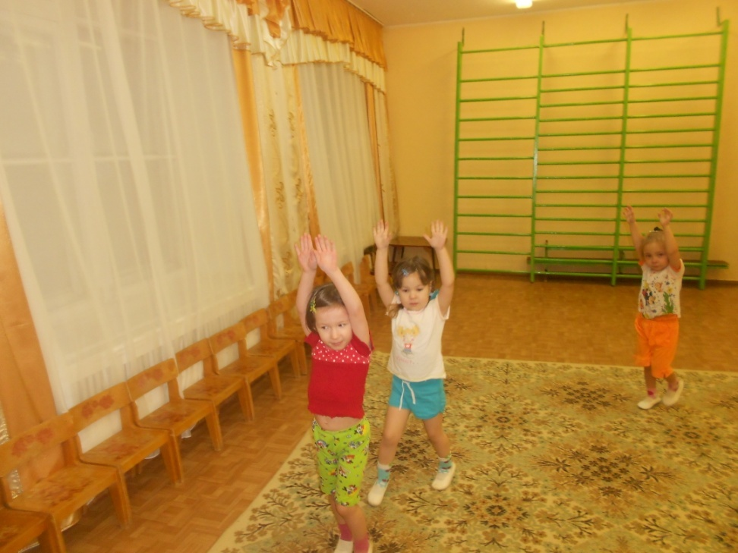
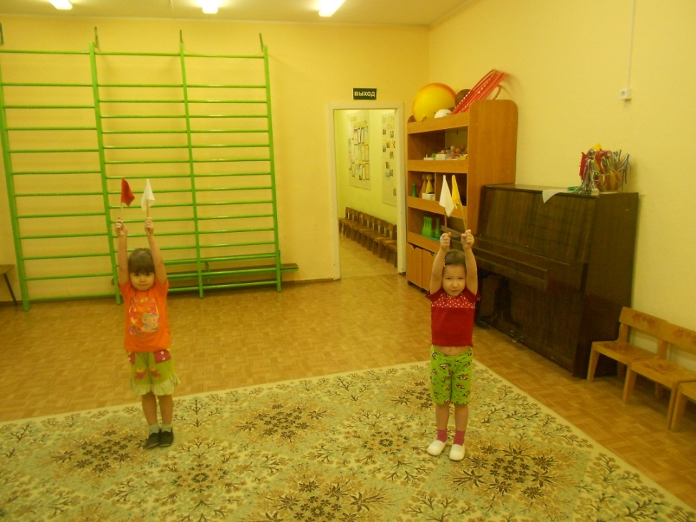
Утренняя гимнастика

Slide 15
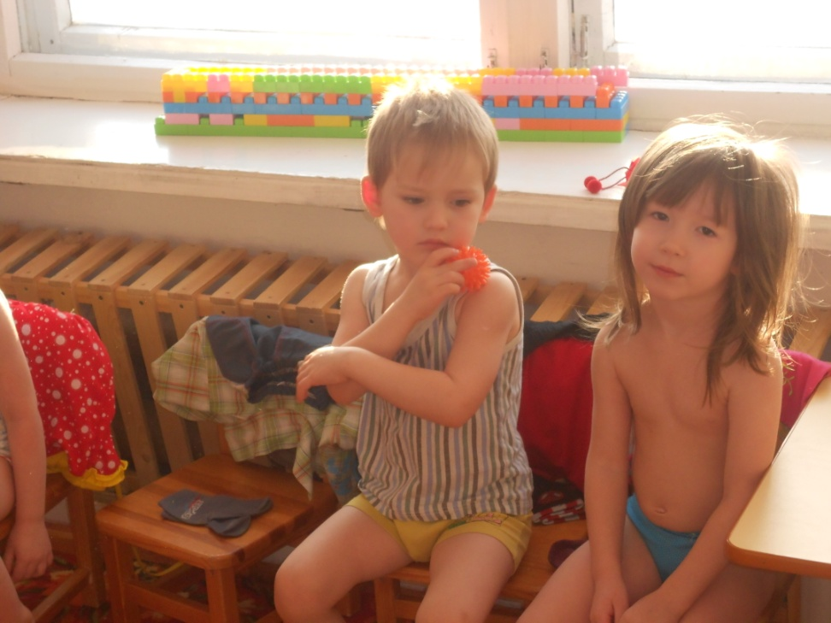
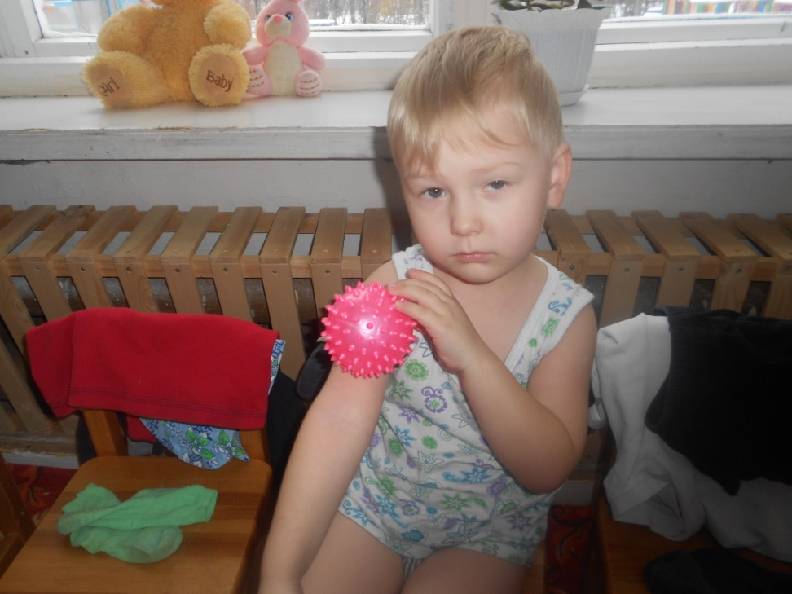
Использование массажных мячей

Slide 16
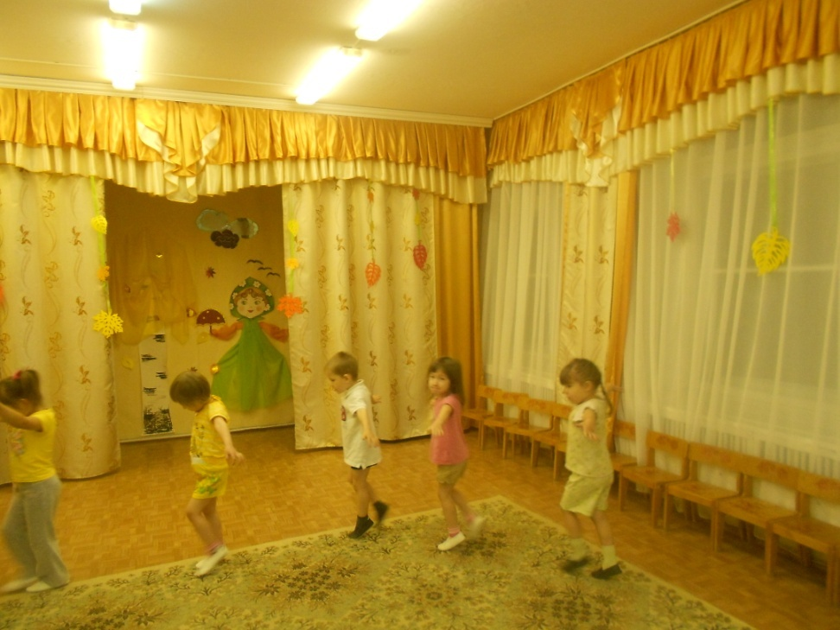
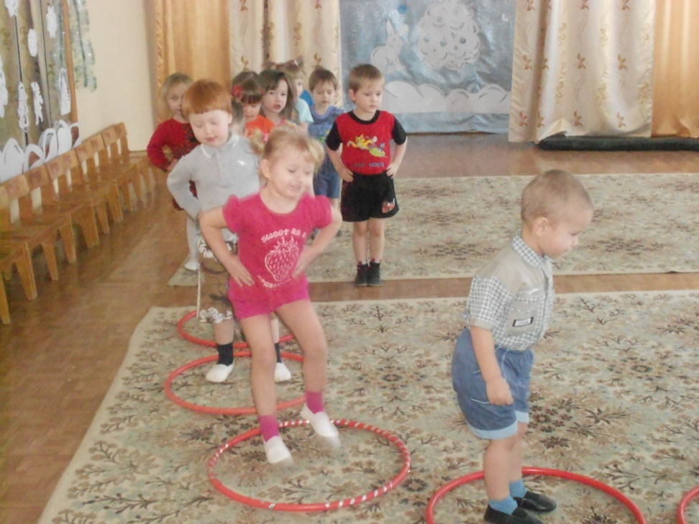
Занятия физкультурой

Slide 17
Сравнительный анализ заболеваемости

